Slide 1
SOPA jaunais Asistentu pakalpojums
28.05.2021.

Slide 2
Vispārējie principi
Tiks maksimāli izmantotas jau esošās SOPA ekrānformas un esošie principi.
Iesniegumu/lēmumu formā – piešķirto stundu ievade pa izmantošanas mērķiem. Iesnieguma mērķis: tas pats, kas esošajam pakalpojumam.
Pakalpojuma kalendāra formā – faktisko stundu un transporta izdevumu ievade. Pakalpojuma mērķis: tas pats, kas esošajam pakalpojumam.
Atskaišu veidošana un iesniegšana tajā pašā formā.
Datu kontroles esošajā «sarkano karogu» brīdinājumu mehānismā.
Līdz gada beigām paralēli tiks uzturēti divi pakalpojuma veidi – iepriekšējais un jaunais.

Slide 3
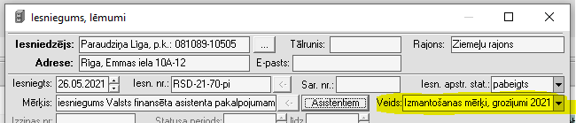
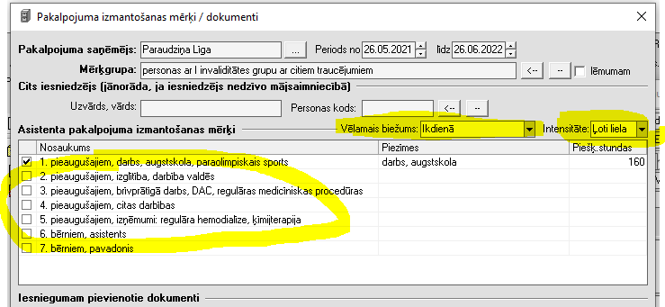
Iesniegumu forma
Iesniegumu formā: Veids noteiks, vai tas ir jaunais vai iepriekšējais asistentu pakalpojums
Papilddatu formā:
  Jaunie mērķi
  (pakalpojumi)
  Intensitāte
  Vēlamais biežums
Mainīsies mērķa grupas

Slide 4
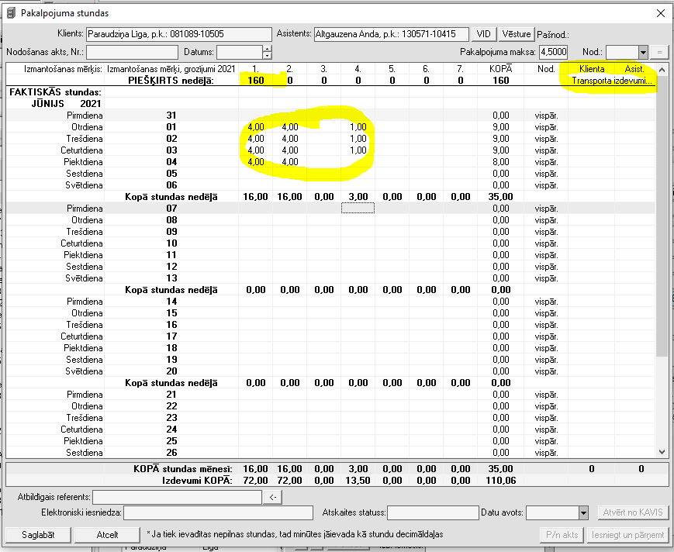
Pakalpojumu forma
Atšķirīgas stundu ievades kontroles
Transporta summu ievade pa dienām un atsevišķi asistentam un klientam
Tiks pievienots pakalpojuma izbeigšanas iemesla lauks

Slide 5
Citas izmaiņas
Klasifikatoru formā būs jauna atsevišķa pazīme, ar ko iezīmēs aprūpes pakalpojumu bērnam. Pašu aprūpes pakalpojumu ievadē nekas nemainās.
Būs iespēja asistentu norādīt arī juridisku personu.
Atskaišu iesniegšanas formā būs iespēja izvēlēties kādu atskaiti – veco vai jauno jāiesniedz.
Būs jauna atskaite: Nepamatotie izdevumi. Pakalpojumu formā tādus pakalpojumus ievadīs kā skaitļus ar negatīvu zīmi.
No LM SPOLIS būs vairāk informācijas par iesniegto atskaišu pārbaudes rezultātiem, t.sk. būs ziņojumi, ka atskaite ir pieņemta.
Jaunas kontroles un pārbaudes maksimālo stundu skaitam, transporta summām u.c.
Būs pieejams jauns VDEĀVK atzinums.

Slide 6
10% klientu kontrole
Pakalpojumu formā pie mēnešiem būs jauns datuma lauks, kurā atzīmēt, kurā mēnesī klientam ir veikta padziļinātā pārbaude.
Kontroles datums būs pievienots arī kopējā pabalstu/pakalpojumu statistikas sarakstā, kurā darbinieki varēs kontrolēt, kā tiek ievēroti 10%.
Būs jauna Datu kontrole («sarkanie karogi»), kas reizi mēnesī automātiski atlasīs nejaušus gadījumus un piedāvās tos kontroles veikšanai. Atlasāmo gadījumu skaits būs pielāgots tam, lai kontroles izlīdzinātu visa gada ietvaros un beigās sasniegtu 10%.

Slide 7
Paldies par uzmanību
Laiks jautājumiem

